Slide 1



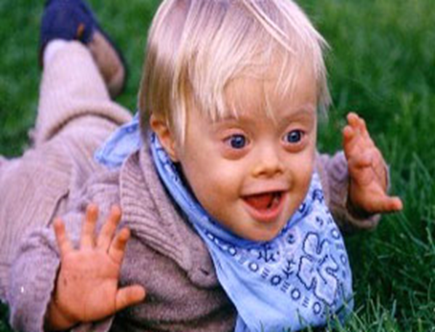
Сопровождение родителей детей с ОВЗ в Центре психолого-педагогической, медицинской и социальной помощи Приморского края «Твой Маяк»
(практика сопровождения)
Степкова Оксана Васильевна, к.п.н., директор ЦППМСП ПК «Твой Маяк»
26 марта 2024

Slide 2
Ш. А. Амонашвили «Спешите, дети, будем учиться летать!”
«Нет случайно родившихся детей.
Ни один Путник Вечности случайно не
рождается.
Каждый ребенок есть явление в земной
жизни. Он родился потому, что должен
был родиться. Родился потому, что
именно его не хватало миру....»

Slide 3
Направление деятельности
ЦППМСП ПК «Твой Маяк»
Одним из важных направлений в
деятельности современной школы
является работа с семьями
(родителями) детей с ОВЗ.

Slide 4


Закон «Об образовании в Российской Федерации» от 29.12.2012 г. № 273

Slide 5
СПЕЦИФИЧЕСКИЕ ОСОБЕННОСТИ РОДИТЕЛЬСКОГО ПОВЕДЕНИЯ
1. Нежелание родителей принимать медицинские
диагнозы, избегание специалистов, констатирующих
реальную ситуацию.
2. Неоднозначное отношение к комплексной психолого­- медико-педагогической помощи.
3. Склонность родителей скрывать факты
проблемного развития ребенка в общении с
окружающими.

Slide 6
КАТЕГОРИЙ РОДИТЕЛЕЙ ПО СТЕПЕНИ ВОВЛЕЧЕНИЯ ИХ В СОВМЕСТНОЕ СОПРОВОЖДЕНИЕ РЕБЁНКА С ОВЗ
1. Категория: родителей этой категории отличает высокий уровень эмоционально-нравственной культуры.
2. Категория: в среднем уровень образованности и культуры родителей также высокий. Но, в отличие от первой категории, акцентирование внимания идет на материальную обеспеченность.
3. Категория: это самая патогенная ситуация для ребенка. В таких семьях каждый живет своей жизнью, низкий уровень семейной интеграции.

Slide 7

Центре психолого-педагогической, медицинской и социальной помощи Приморского края «Твой Маяк»
Центр оказывает сопровождение по трем направлениям:
• по отношению к детям и подросткам: оказание комплексной помощи в вопросах развития, обучения и воспитания с учетом их индивидуальных и возрастных особенностей, а также потенциальных возможностей;
• по отношению к родителям (законным представителям): оказание услуг психолого-педагогической, методической и консультативной помощи родителям (законным представителям) детей разного возраста, а также гражданам, желающим принять на воспитание в свои семьи детей, оставшихся без попечения родителей;
• по отношению к краевой системе образования: оказание психолого-педагогической помощи в вопросах реализации основных общеобразовательных программ, обучения и воспитания обучающихся.

Slide 8
ФОРМЫ И ТЕХНОЛОГИИ РАБОТЫ
С СЕМЬЁЙ, ВОСПИТЫВАЩЕГО
РЕБЁНКА С ОВЗ (в Центре «Твой Маяк»)
индивидуальное консультирование;
семейное консультирование (психотерапия);
вовлечение в мероприятия по программе межведомственного взаимодействия;
индивидуальные занятия с ребенком в присутствии матери;
групповая работа: организация работы родительских и детско-родительских групп;
проведение консультативно-просветительских вебинаров;
массовые открытые онлайн-курсы;
смешанное (гибридное) обучение

Slide 9
Центре психолого-педагогической, медицинской и социальной помощи Приморского края «Твой Маяк»
Центр расположен по адресу:
г. Владивосток, ул. Станюковича, 28а
Контактный номер: 8 (800) 101-73-89

Slide 10

С
СПАСИБО ЗА ВНИМАНИЕ!

